Slide 1


UỶ BAN NHÂN DÂN QUẬN LONG BIÊN
TRƯỜNG MẦM NON ĐỨC GIANG
LĨNH VỰC PHÁT TRIỂN NHẬN THỨC
Hoạt động nhận biết:
Đề tài: Nhận biết to, nhỏ
Lứa tuổi : Nhà trẻ (24-36 tháng)
Giáo viên : Nguyễn Thị Thu Hằng
Năm học: 2023 - 2024

Slide 2

I. Mục tiêu
1. Kiến thức
- Trẻ nhận biết và phân biệt được kích thước to - nhỏ của 1 số các loại quả. Con vật khác nhau
Phát triển ngôn ngữ cho trẻ.
2. Kỹ năng.
- Rèn cho trẻ phát âm rõ ràng, mạch lạc, đủ câu.
- Rèn khả năng chú ý, ghi nhớ có chủ định.
3. Thái độ
- Trẻ hứng thú tham gia vào giờ học.

Slide 3





Hoạt động 1: Ổn định
Cho trẻ hát bài: Qủa

Slide 4

Hoạt động 2: Nhận biêt to, nhỏ
Cô cho trẻ nhận biết to, nhỏ

Slide 5

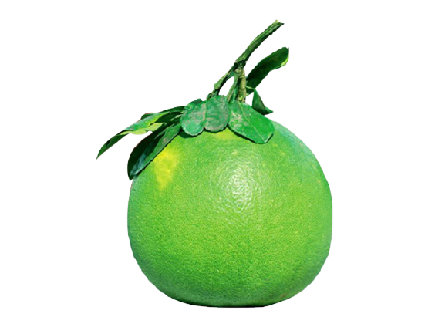
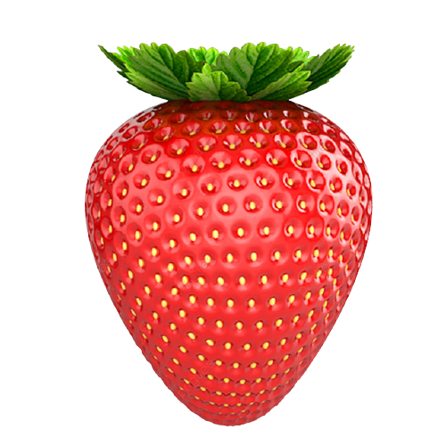

Slide 6
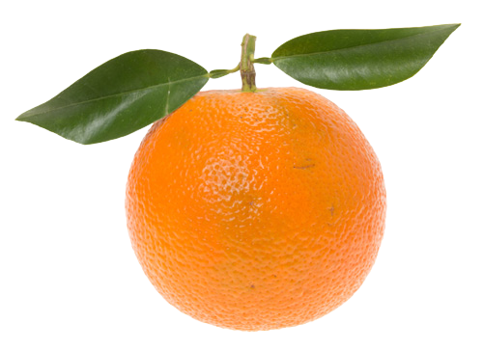

Slide 7

Phân biệt to, nhỏ

Slide 9




Trò chơi:
Nhìn nhanh
đóan đúng?

Slide 10
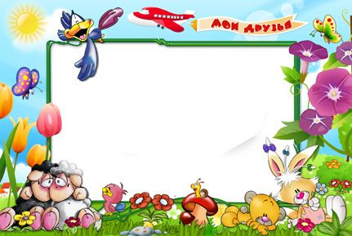

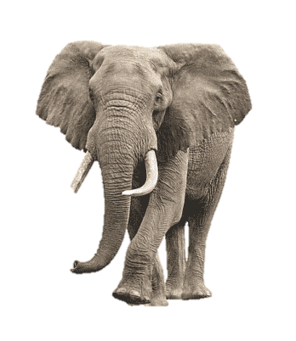
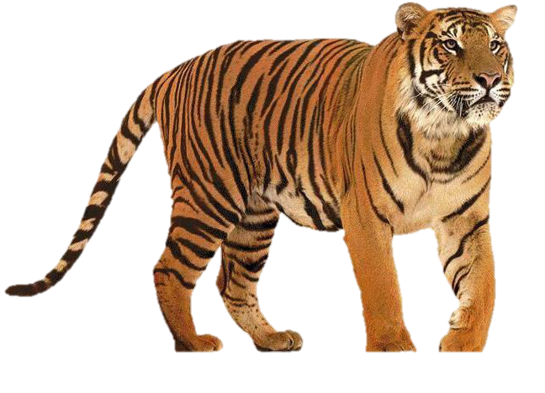
Câu hỏi 1: con vật nào to hơn?

Slide 11






Câu hỏi 2: Hộp quà nào nhỏ hơn

Slide 12



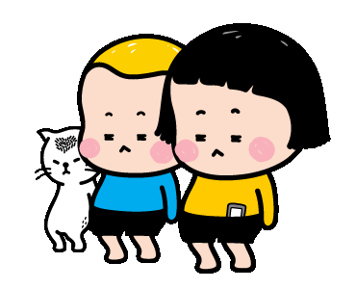
Câu hỏi 3: hình tròn nào nhỏ hơn?

Slide 13
Câu hỏi 4: Qủa nào to hơn

Slide 14
Câu hỏi 4: Qủa nào to hơn

Slide 15
Hoạt động 3: Kết thúc

Slide 16

XIN CHÀO VÀ HẸN GẶP LẠI CÁC CON

